Slide 1

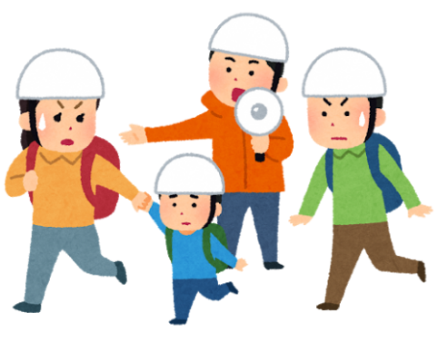
かいらん
ちょうないかい （く）
記入例
町内会（区）
回覧
ち い き ぼ う さ い く ん れ ん
地域防災訓練
じぶん
じぶん
まも
自分たちのまちは、自分たちで守る！
12月 ６日 （日） 【雨天決行】
日付(ひづけ)
うてんけっこう
時間(じかん)
午前 9 ： 00 ～ 11 ： 00
場所(ばしょ)
〇〇公園
【 △組集合場所 〇〇公会堂 】
訓練の内容（よてい）
△組の集合場所 〇〇公会堂 で安否確認訓練
⇒集団で町内の集合場所(〇〇公園)まで移動
自主防災会本部の開設訓練
町内の危険個所の点検
防災資機材の点検
大人も子どもも
みんなでさんか！
おしらせ
今年は、自主防災会で把握している避難に支援が必要な人については、安否確認のため訪問します。
自主防災会長 (TEL： - )

Slide 2
かいらん
ちょうないかい （く）
町内会（区）
回覧
ち い き ぼ う さ い く ん れ ん
地域防災訓練
じぶん
じぶん
まも
自分たちのまちは、自分たちで守る！
月 日 （ ） 【雨天決行】
日付(ひづけ)
うてんけっこう
時間(じかん)
： ～ ：
場所(ばしょ)
訓練の内容（よてい）
□
□
□
□
□
大人も子どもも
みんなでさんか！
おしらせ
自主防災会長 (TEL： - )

